Slide 1
黑暗中的救贖-7:
耶弗他
黃嘉松牧師

Slide 2
經文：士10:6-12:7
10:6 以色列人又行耶和華眼中看為惡的事，去事奉諸巴力和亞斯她錄，並亞蘭的神、西頓的神、摩押的神、亞捫人的神、非利士人的神，
離棄耶和華，不事奉他。

Slide 3
10:7 耶和華的怒氣向以色列人發作，就把他們交在非利士人和亞捫人的手中。
10:8 從那年起，他們擾害欺壓
約旦河那邊、住亞摩利人之
基列地的以色列人，
共有十八年。

Slide 4
10:9 亞捫人又渡過約旦河去攻打猶大和便雅憫，並以法蓮族。以色列人就甚覺窘迫。
10:10 以色列人哀求耶和華說：
「我們得罪了你；因為離棄
了我們神，去事奉諸巴力。」

Slide 5
10:11 耶和華對以色列人說：「我豈沒有救過你們脫離埃及人、亞摩利人、亞捫人，和非利士人嗎？
10:12 西頓人、亞瑪力人、馬雲人
也都欺壓你們；你們哀求我，
我也拯救你們脫離他們的手。

Slide 6
10:13 你們竟離棄我，事奉別神！所以我不再救你們了。
10:14 你們去哀求所選擇的神；你們遭遇急難的時候，讓他救你們吧！」

Slide 7
10:15 以色列人對耶和華說：「我們 犯罪了，任憑你隨意待我們吧！只求你今日拯救我們。」
10:16 以色列人就除掉他們中間的 外邦神，事奉耶和華。耶和華 因以色列人受的苦難， 就心中擔憂。

Slide 8
10:17 當時亞捫人聚集，安營在基列。以色列人也聚集，安營在米斯巴。
10:18 基列的民和眾首領彼此商議說 ：「誰能先去攻打亞捫人，誰 必作基列一切居民的領袖。」

Slide 9
11:1基列人耶弗他是個大能的勇士，是妓女的兒子。耶弗他是基列所生的。
11:2 基列的妻也生了幾個兒子：他妻所生的兒子長大了，就趕 逐耶弗他，說：「你不可在我們父家承受產業，因為你是妓女的兒子。」

Slide 10
11:3 耶弗他就逃避他的弟兄，去住在陀伯地，有些匪徒到他那裡聚集，與他一同出入。
11:4 過了些日子，亞捫人攻打以色列。

Slide 11
11:5 亞捫人攻打以色列的時候，基列的長老到陀伯地去，要叫耶弗他回來；
11:6 對耶弗他說：「請你來作我們的元帥，我們好與亞捫人
爭戰。」

Slide 12
11:12 耶弗他打發使者去見亞捫人的王，說：「你與我有甚麼相干，
竟來到我國中攻打我呢？」

Slide 13
11:13 亞捫人的王回答耶弗他的使者說：「因為以色列人從埃及上來的時候佔據我的地，從亞嫩河到雅博河，直到約旦河。現在你要好好地將這地歸還吧！」

Slide 14
11:14 耶弗他又打發使者去見亞捫人的王，
11:15 對他說：「耶弗他如此說，以色列人並沒有佔據摩押地和亞捫人的地。

Slide 15
11:29 耶和華的靈降在耶弗他身上，他就經過基列和瑪拿西，來到基列的米斯巴，又從米斯巴來到亞捫人那裡。
11:30 耶弗他就向耶和華許願，說：「你若將亞捫人交在我手中，

Slide 16
11:31 我從亞捫人那裡平平安安回來的時候，無論甚麼人，先從我家門出來迎接我，就必歸你，我也必將他獻上為燔祭。」

Slide 17
11:32-33 於是耶弗他往亞捫人那裡去，與他們爭戰；耶和華將他們交在他手中，他就大大殺敗他們…..，攻取了二十座城。這樣亞捫人就被以色列人制伏了。

Slide 18
12:1 以法蓮人聚集，到了北方， 對耶弗他說：「你去與亞捫人爭戰，為甚麼沒有招我們同去呢？我們 必用火燒你和你的房屋。」
12:2 耶弗他對他們說：「我和我的民與亞捫人大大爭戰；我招你們來，你們竟沒有來救我脫離他們的手。

Slide 19
12:4-6 於是耶弗他招聚基列人，與以法蓮人爭戰。基列人擊殺以法蓮人，是因他們說：「你們基列人在以法蓮、瑪拿西中間，不過是以法蓮逃亡的人。」………
那時以法蓮人被殺的有 四萬二千人。

Slide 20
12:7 耶弗他作以色列的士師六年。基列人耶弗他死了，葬在基列的 一座城裡。

Slide 21
背景：
【以色列人遭欺壓】
10:6 以色列人又行耶和華眼中看為惡的事，去事奉諸巴力和亞斯她錄，並亞蘭的神、西頓的神、 摩押的神、亞捫人的神、非利士人的神，離棄耶和華，不事奉他。

Slide 22
10:7 耶和華的怒氣向以色列人發作，就把他們交在非利士人和亞捫人的手中。
10:8 從那年起，他們擾害欺壓約旦河那邊、住亞摩利人之 基列地的以色列人， 共有十八年。

Slide 23
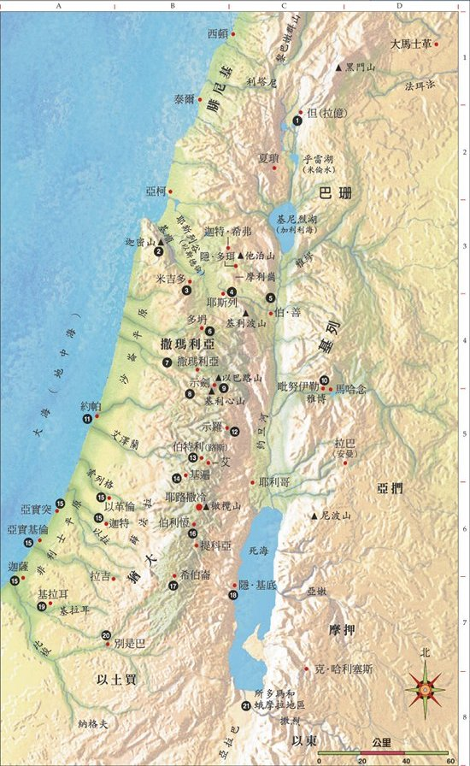

Slide 24
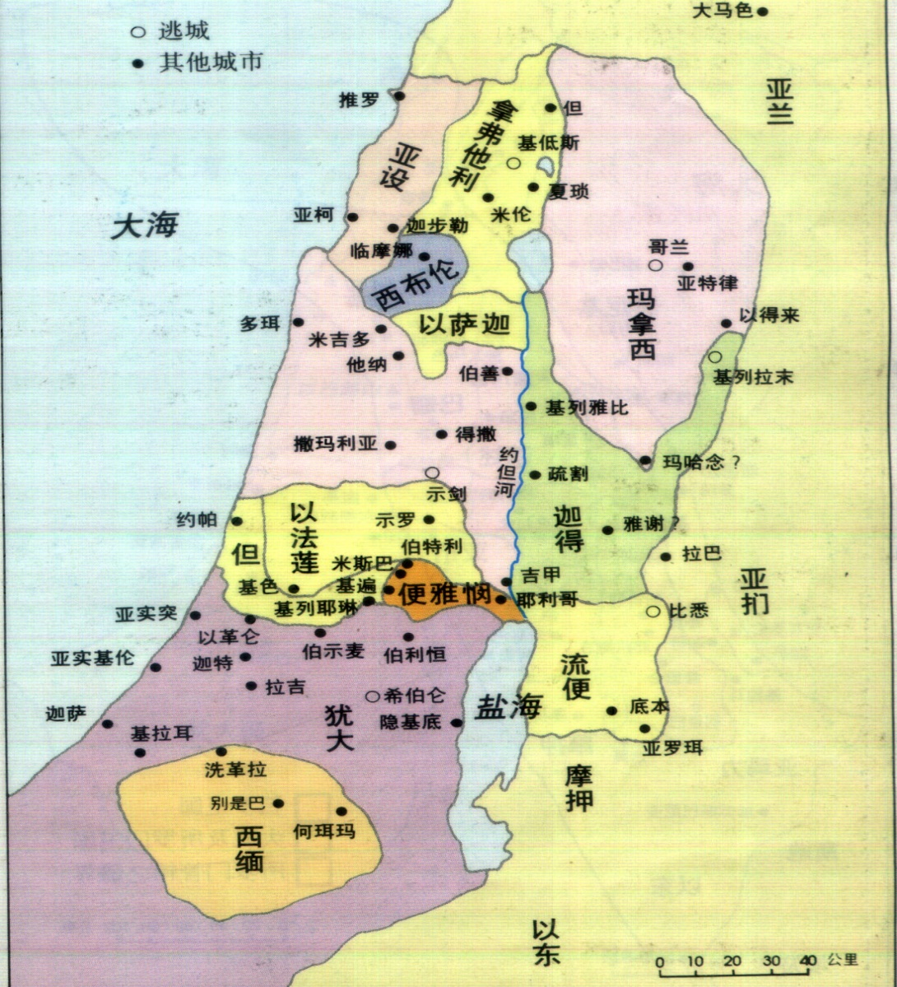

Slide 25
一.神任憑人承受拜偶像的後果
10:6 以色列人又行耶和華眼中看為惡的事，去事奉諸巴力和亞斯她錄，並亞蘭的神、西頓的神、摩押的神、亞捫人的神、非利士人的神， 離棄耶和華，不事奉他。

Slide 26
10:7 耶和華的怒氣向以色列人發作，就把他們交在非利士人和亞捫人的手中。
10:8 從那年起，他們擾害欺壓約旦河那邊、住亞摩利人之 基列地的以色列人， 共有十八年。

Slide 27
【羅馬書】
1:19 神的事情，人所能知道的，原顯明在人心裡，因為神已經給他們顯明。

Slide 28
1:20自從造天地以來，神的永能和神性是明明可知的，雖是眼不能見，但藉著所造之物就可以曉得，叫人無可推諉。

Slide 29
1:21 因為，他們雖然知道神，卻不當作神榮耀他，也不感謝他。他們的思念變為虛妄，無知的心就昏暗了。

Slide 30
1:23-24 將不能朽壞之神的榮耀變為偶像……所以神任憑他們逞著心裡的情慾行污穢的事，以致彼此玷辱自己的身體。

Slide 31
二.神的子民必需為罪悔改
• 第一次悔改
10:10 以色列人哀求耶和華說： 「我們得罪了你；因為離棄了 我們神，去事奉諸巴力。」

Slide 32
10:11 耶和華..說：「我豈沒有救過你們脫離埃及人、亞摩利人、亞捫人，和非利士人嗎？
10:12-13 西頓人、亞瑪力人…..也都欺壓你們…你們竟離棄我， 事奉別神！ 所以我不再救你們了。

Slide 33
• 第二次悔改
10:15 以色列人對耶和華說：「我們犯罪了，任憑你隨意待我們吧！只求你今日拯救我們。」

Slide 34
10:16 以色列人就除掉他們中間的 外邦神，事奉耶和華。耶和華因 以色列人受的苦難，就心中擔憂。

Slide 35
三.神呼召與使用卑微的人
10:17 當時亞捫人聚集，安營在基列。以色列人也聚集，安營在米斯巴。
10:18 基列的民和眾首領彼此商議說：「誰能先去攻打亞捫人， 誰必作基列一切居民的領袖。」

Slide 36
11:6 對耶弗他說：「請你來作我們的元帥，我們好與亞捫人爭戰。」
11:7 耶弗他回答基列的長老說：「從前你們不是恨我、趕逐我出離父家嗎？現在你們遭遇急難 為何到我這裡來呢？」

Slide 37
耶弗他
11:1 基列人耶弗他是個大能的勇士，是妓女的兒子。耶弗他是基列所生的。

Slide 38
11:2-3 基列的妻也生了幾個兒子： 他妻所生的兒子長大了，就趕逐耶弗他…..」耶弗他就….住在陀伯地，有些匪徒到他那裡聚集，與他一同出入。

Slide 39
11:11 於是耶弗他同基列的長老回去，百姓就立耶弗他作領袖、作元帥。 耶弗他在米斯巴將自己的一切話陳明在耶和華面前。

Slide 40
四.神的子民必需聖潔
11:12 耶弗他打發使者去見亞捫人的王，說：「你與我有甚麼相干，竟來到我國中攻打我呢？」

Slide 41
11:13 亞捫人的王回答耶弗他的使者說：「因為以色列人從埃及上來的時候佔據我的地，從亞嫩河到雅博河，直到約旦河。現在你要好好地將這地歸還吧！」

Slide 42
11:29 耶和華的靈降在耶弗他身上，他就經過基列和瑪拿西，來到基列的米斯巴，又從米斯巴來到亞捫人那裡。

Slide 43
不要效法世界
11:30 耶弗他就向耶和華許願，說：「你若將亞捫人交在我手中，
11:31 我從亞捫人那裡平平安安回來的時候，無論甚麼人，先從 我家門出來迎接我，就必歸你， 我也必將他獻上為燔祭。」

Slide 44
11:32-33 於是耶弗他往亞捫人那裡 去，與他們爭戰；耶和華將他們交在他手中，…..攻取了二十座城。 這樣亞捫人就被以色列人制伏了。

Slide 45
11:34 耶弗他回米斯巴到了自己的家，不料，他女兒拿著鼓跳舞出來迎接他，是他獨生的，此外無兒無女。

Slide 46
11:35 耶弗他看見她，就撕裂衣服，說：「哀哉！我的女兒啊，你…. 叫我作難了；因為我已經向耶和華開口許願，不能挽回。」

Slide 47
11:36 他女兒回答說：「父啊，你既向耶和華開口，就當照你口中所說的向我行，因耶和華已經在仇敵亞捫人身上為你報仇」

Slide 48
2. 勝過嫉妒、虛榮、憤怒的試探
12:1 以法蓮人聚集，到了北方，對耶弗他說：「你去與亞捫人爭戰，為甚麼沒有招我們同去呢？我們 必用火燒你和你的房屋。」

Slide 49
3. 勝過被指責的試探
12:2 耶弗他對他們說：「我和我的民與亞捫人大大爭戰；我招你們來，你們竟沒有來救我脫離他們的手。
12:4 於是耶弗他招聚基列人， 與以法蓮人爭戰…..。

Slide 50
4. 勝過被輕視的試探
12:4……基列人擊殺以法蓮人，是 因他們說：「你們基列人在以法蓮、瑪拿西中間，不過是以法蓮逃亡的人。」

Slide 51
12:5 基列人把守約旦河的渡口，不容以法蓮人過去....，殺在約旦河的渡口。那時以法蓮人被殺的有四萬二千人。

Slide 52
結論：
彼前2:9
惟有你們是被揀選的族類，是有君尊的祭司，是聖潔的國度，是屬神的子民，要叫你們宣揚那 召你們出黑暗入奇妙光明者 的美德。

